Slide 1
Formulasi Masalah dan Ruang Keadaan
PERTEMUAN 3
Dari agen yang rasional menuju agen yang mampu merencanakan
PIF403 Pengantar Kecerdasan Buatan · Program Studi Informatika · Universitas Adzkia
Dosen pengampu: Muhammad Thoriq, M.Kom.

Slide 2
Ke mana kita hari ini
ARAH PERTEMUAN
Setelah pertemuan ini, mahasiswa mampu:
Agenda 3 × 50 menit
Menjelaskan cara kerja problem-solving agent
Merumuskan masalah dengan lima komponen: status awal, aksi, model transisi, uji tujuan, biaya jalur
Memodelkan masalah rute dan puzzle sebagai graf ruang keadaan
Menalar ukuran ruang keadaan dan akibat pilihan abstraksi
15'
Ulasan P2 dan pemantik
40'
Problem-solving agent dan lima komponen
35'
Contoh: vacuum, 8-puzzle, ember air
25'
Ruang keadaan, graf, abstraksi
35'
Latihan kelompok dan kuis A1

Slide 3
Posisi kita dalam perjalanan semester
ULASAN
Pertemuan 1
Pertemuan 2
Pertemuan 3
Pertemuan 4–7
Apa itu AI? Definisi, sejarah, paradigma simbolik dan statistik, agen rasional sebagai fokus.
Seperti apa agennya? PEAS, sifat lingkungan, tipe agen, dan tanggung jawab etis.
Bagaimana agen memilih urutan tindakan? Formulasi masalah dan ruang keadaan.
Bagaimana menemukannya secara efisien? Algoritma pencarian, permainan, dan CSP.
Agen refleks hanya bereaksi pada persepsi saat ini. Agen berbasis tujuan memikirkan akibat tindakannya beberapa langkah ke depan.
Ingat

Slide 4
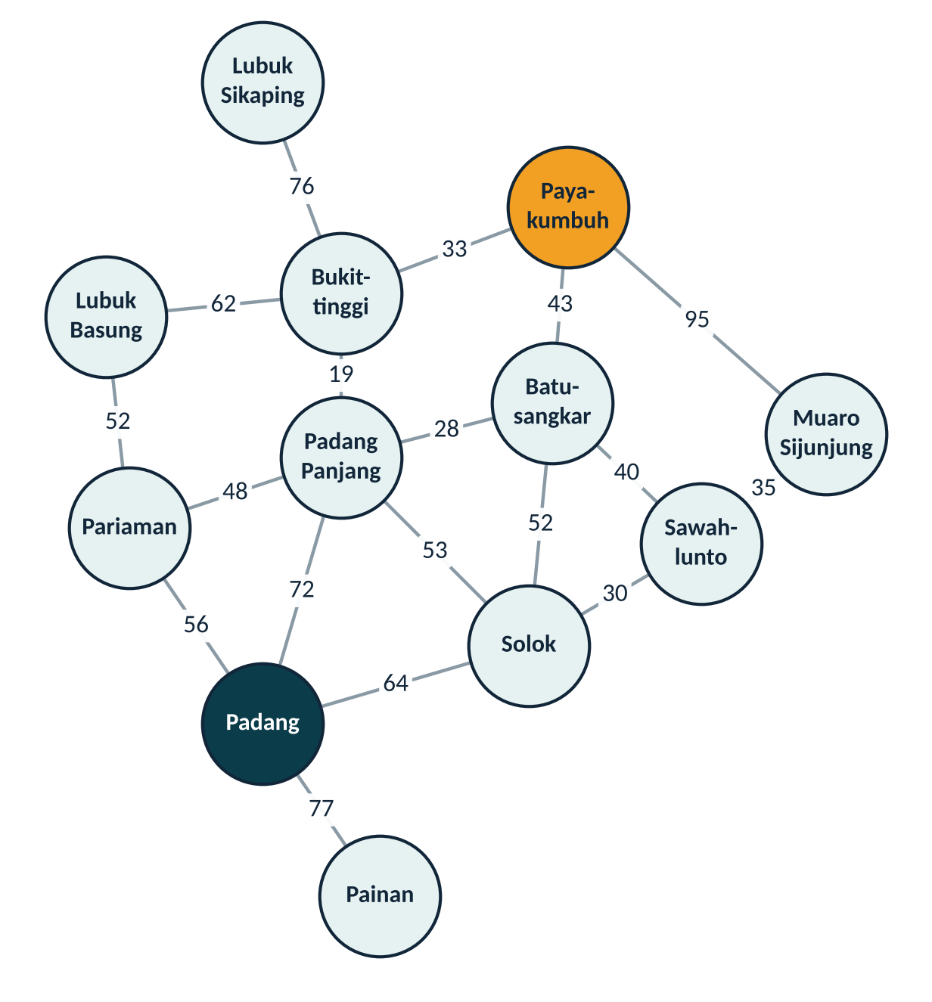
Pemantik: dari Padang ke Payakumbuh
DISKUSI
Anda berada di Padang dan harus tiba di Payakumbuh. Apa saja yang perlu diketahui sebuah program agar dapat merencanakan perjalanan ini?
5 menit
Di mana saya sekarang, dan ke mana tujuan saya?
Dari satu kota, saya bisa pergi ke kota mana saja?
Apa yang terjadi setelah saya memilih satu ruas jalan?
Bagaimana program tahu bahwa ia sudah sampai?
Rute mana yang disebut lebih baik: paling dekat, paling cepat, atau paling murah?

Slide 5
Problem-solving agent
1
Agen yang merencanakan sebelum bertindak

Slide 6
Empat tahap kerja problem-solving agent
KONSEP
1
2
3
4
Rumuskan tujuan
Rumuskan masalah
Cari
Jalankan
Tentukan keadaan dunia yang ingin dicapai. Tujuan menyaring tindakan yang relevan.
Pilih status dan aksi yang perlu dipertimbangkan. Inilah abstraksi dunia nyata.
Simulasikan urutan aksi di dalam model sampai ditemukan urutan yang mencapai tujuan.
Eksekusi solusi langkah demi langkah di dunia nyata.
Lingkungan teramati penuh, deterministik, diskret, dan diketahui. Dengan asumsi ini solusi berupa urutan aksi yang tetap.
Asumsi

Slide 7
Lima komponen formulasi masalah
KONSEP
Komponen | Pertanyaan yang dijawab | Contoh: rute Padang → Payakumbuh
Status awal | Agen mulai dari mana? | Di(Padang)
Aksi: aksi(s) | Apa yang dapat dilakukan pada status s? | Pergi ke kota yang bertetangga dengan s
Model transisi: hasil(s, a) | Status apa yang dihasilkan aksi a? | hasil(Di(Padang), KeSolok) = Di(Solok)
Uji tujuan | Apakah s sudah merupakan tujuan? | s = Di(Payakumbuh)
Biaya jalur | Berapa ongkos sebuah urutan aksi? | Jumlah jarak ruas jalan yang dilalui (km)
Solusi = urutan aksi dari status awal ke status tujuan. Solusi optimal = solusi dengan biaya jalur terkecil.
Definisi

Slide 8
Peta sebagai ruang keadaan
CONTOH BERJALAN
Status: kota tempat agen berada (12 status)
Aksi: berpindah lewat satu ruas jalan (18 ruas)
Model transisi: tiba di kota di ujung ruas
Biaya langkah: panjang ruas dalam km
Status awal Padang (gelap), tujuan Payakumbuh (jingga)
Peta ini skema: posisi tidak berskala dan jarak dibulatkan untuk latihan.

Slide 9
Banyak solusi, mutunya berbeda
CONTOH BERJALAN
Calon solusi dari Padang | Jumlah ruas | Biaya jalur
Padang Panjang → Bukittinggi → Payakumbuh | 3 | 72 + 19 + 33 = 124 km
Padang Panjang → Batusangkar → Payakumbuh | 3 | 72 + 28 + 43 = 143 km
Solok → Batusangkar → Payakumbuh | 3 | 64 + 52 + 43 = 159 km
Pariaman → Padang Panjang → Bukittinggi → Payakumbuh | 4 | 56 + 48 + 19 + 33 = 156 km
Ketiga solusi pertama sama-sama tiga ruas. Algoritma yang hanya menghitung jumlah langkah akan menganggapnya setara. Benarkah?
Pertanyaan

Slide 10
Tiga masalah contoh
2
Kecil, tetapi memuat seluruh gagasan pokok

Slide 11
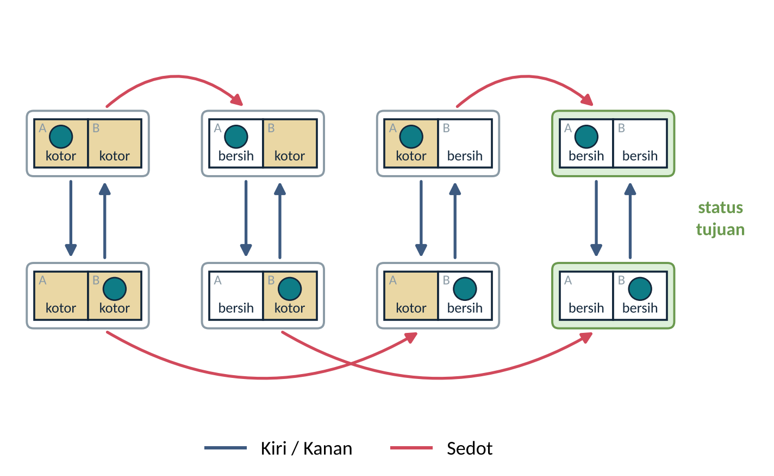
Dunia penyedot debu
CONTOH 1
Status: posisi robot dan kondisi dua ruangan → 2 × 2 × 2 = 8 status
Aksi: Kiri, Kanan, Sedot
Model transisi: Sedot membersihkan ruangan tempat robot berada
Uji tujuan: kedua ruangan bersih
Biaya langkah: 1 per aksi

Slide 12
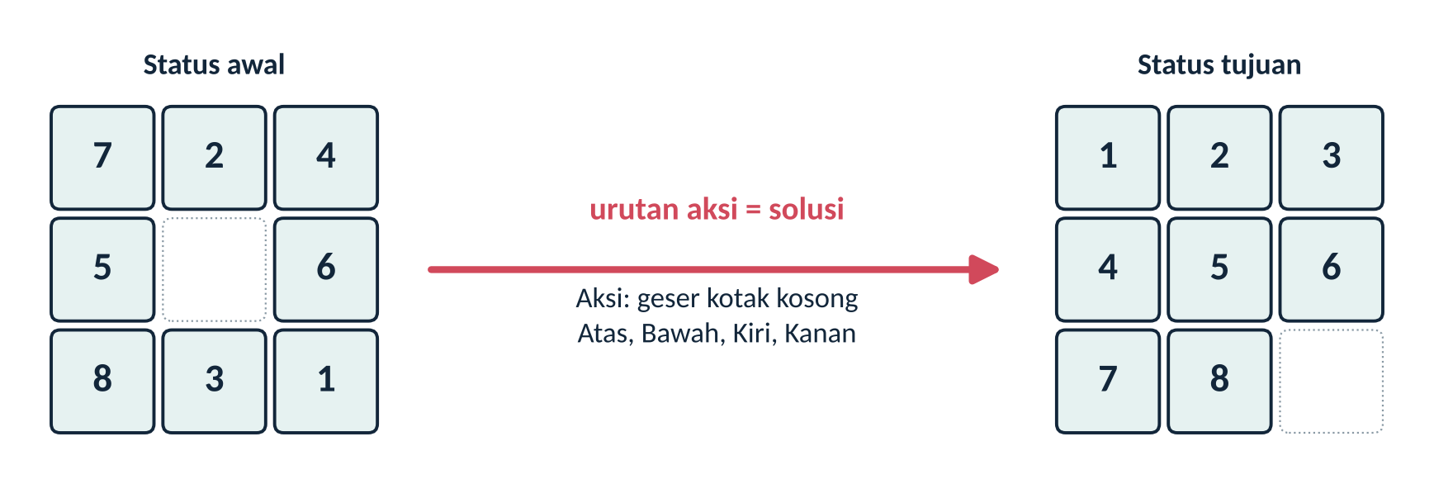
8-puzzle
CONTOH 2
Status: susunan 8 kotak dan 1 petak kosong. Uji tujuan: susunan sama dengan susunan tujuan. Biaya langkah: 1 per geseran
Aksi: geser petak kosong ke Atas, Bawah, Kiri, atau Kanan
Memandang aksi sebagai gerak petak kosong membuat aksi paling banyak 4 jenis, bukan 8 kotak × 4 arah

Slide 13
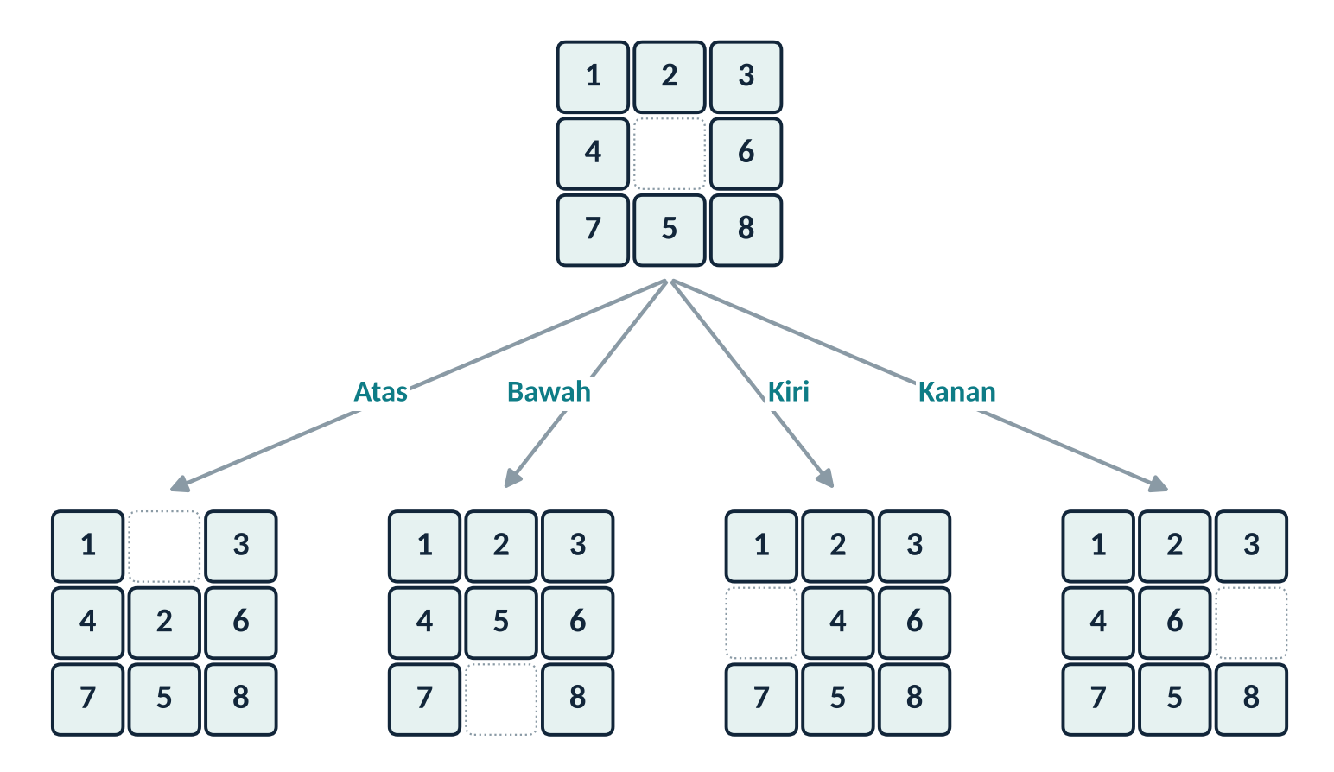
Model transisi membangkitkan status penerus
CONTOH 2
Petak kosong di tengah punya 4 penerus, di tepi 3, di sudut 2. Rata-rata sekitar 3.
Faktor percabangan

Slide 14
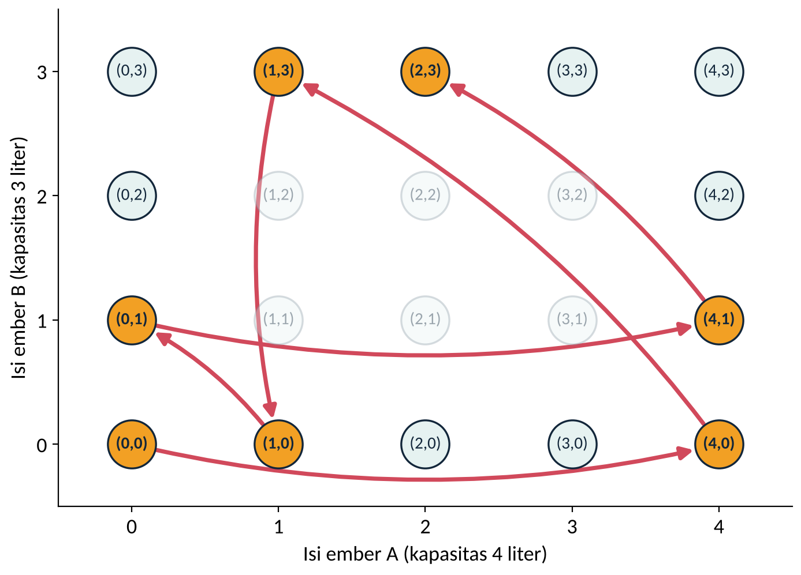
Masalah ember air
CONTOH 3
Ember A 4 liter, ember B 3 liter, tanpa garis ukur. Peroleh tepat 2 liter di A.
Status: pasangan (isi A, isi B)
Aksi: isi penuh, buang, tuang ke ember lain
Dari 20 pasangan yang mungkin, hanya 14 yang terjangkau dari (0, 0)
Solusi terpendek: 6 aksi (jalur merah)

Slide 15
Ruang keadaan, graf, dan abstraksi
3
Mengapa pencarian bisa menjadi sangat mahal

Slide 16
Seberapa besar ruang keadaan?
SKALA
8
14
181.440
≈ 10¹³
Dunia penyedot debu dua ruangan
Ember air 4 L dan 3 L (status terjangkau)
8-puzzle: 9!/2 susunan terjangkau
15-puzzle: 16!/2 susunan terjangkau
Menambah satu baris dan satu kolom pada puzzle memperbesar ruang keadaan puluhan juta kali. Menghitung semua kemungkinan bukan strategi.
Ledakan kombinatorial

Slide 17
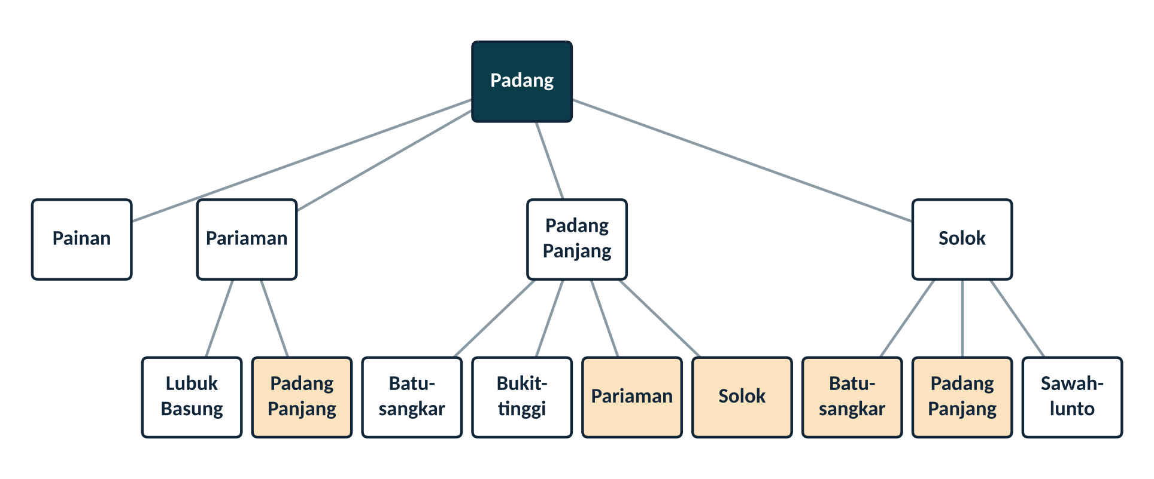
Graf ruang keadaan dan pohon pencarian
KONSEP
Graf ruang keadaan: setiap status muncul satu kali. Pada masalah rute, graf ini adalah petanya.
Pohon pencarian: setiap node adalah satu jalur dari status awal. Status yang sama dapat muncul berulang (kotak jingga).
Tanpa mengingat status yang sudah dicapai, pencarian dapat berputar-putar tanpa akhir.

Slide 18
Abstraksi: memilih isi status
KONSEP
Dimasukkan ke status
Sengaja dibuang
Kota tempat agen berada
Paket yang sudah diantar (bila tujuannya mengantar)
Apa pun yang mengubah aksi yang tersedia atau memengaruhi uji tujuan
Cuaca, lagu di radio, warna kendaraan
Posisi tepat di dalam kota
Apa pun yang tidak mengubah keputusan pada tingkat perencanaan ini
Masalah kurir dua paket pada peta yang sama: ruang keadaan naik dari 12 menjadi 42 status. Setiap informasi tambahan melipatgandakan ruang keadaan.
Harga informasi

Slide 19
Formulasi dalam kode: satu kerangka untuk semua masalah
PRAKTIK COLAB
class Masalah:
def __init__(self, awal):
self.awal = awal # 1. status awal
def aksi(self, s): ... # 2. aksi tersedia
def hasil(self, s, a): ... # 3. model transisi
def tujuan(self, s): ... # 4. uji tujuan
def biaya(self, s, a, s2): # 5. biaya langkah
return 1
class MasalahRute(Masalah):
def aksi(self, s):
return sorted(self.graf.neighbors(s))
def hasil(self, s, a):
return a
def tujuan(self, s):
return s == self.kota_tujuan
def biaya(self, s, a, s2):
return self.graf[s][s2]["jarak"]
Kelima komponen menjadi lima metode
Rute, ember air, dan 8-puzzle mewarisi kelas yang sama
Algoritma pencarian minggu depan ditulis sekali dan berlaku untuk semuanya
Fungsi bangun_ruang_keadaan() membangkitkan graf dari aksi dan hasil

Slide 20
Empat kekeliruan formulasi yang sering terjadi
KEHATI-HATIAN
Status terlalu rinci
Status terlalu miskin
Memasukkan hal yang tidak memengaruhi keputusan. Ruang keadaan membengkak tanpa manfaat.
Informasi penting hilang, sehingga uji tujuan tidak dapat dijawab dari status saja.
Aksi tidak tuntas
Biaya tidak mewakili kinerja
hasil(s, a) tidak terdefinisi untuk sebagian status, atau aksi tidak sah tetap ditawarkan.
Biaya jalur menghitung langkah, padahal ukuran kinerja pada PEAS adalah waktu atau keselamatan.

Slide 21
Formulasi bukan keputusan netral
ETIKA
Biaya jalur adalah pernyataan nilai: apa yang dianggap penting oleh perancang
Aplikasi rute yang hanya meminimalkan waktu dapat mengalirkan kendaraan ke jalan permukiman dan depan sekolah
Pihak yang terdampak sering tidak ada dalam status maupun biaya
Dokumentasikan: apa yang dioptimalkan, apa yang dibuang, siapa yang menanggung akibatnya
Pertimbangan etika dan dampak berbobot 20%. Jawaban yang baik menunjuk keputusan formulasi tertentu beserta pihak yang terdampak.
Rubrik A1

Slide 22
Latihan kelompok: petani, serigala, kambing, dan kubis
LATIHAN
Petani harus menyeberangkan serigala, kambing, dan kubis. Perahu hanya memuat petani dan satu bawaan. Tanpa petani, serigala memakan kambing dan kambing memakan kubis.
20 menit
Tentukan representasi status. Berapa jumlah status yang mungkin?
Tuliskan status awal, aksi, model transisi, uji tujuan, dan biaya jalur
Status mana yang tidak aman? Bagaimana formulasi Anda mencegahnya?
Gambarkan graf ruang keadaannya dan temukan satu solusi

Slide 23
Rangkuman dan tindak lanjut
PENUTUP
Yang perlu dibawa pulang
Tugas minggu ini
Problem-solving agent: rumuskan tujuan, rumuskan masalah, cari, jalankan
Masalah = status awal + aksi + model transisi + uji tujuan + biaya jalur
Ruang keadaan adalah graf; pencarian membangun pohon di atasnya
Ukuran ruang keadaan tumbuh eksponensial terhadap isi status
Abstraksi adalah keputusan teknis sekaligus keputusan etis
A1 (10%): kuis di kelas dan analisis kasus formulasi masalah
Notebook Colab P03: Latihan 1–3 dan refleksi
Kumpulkan lewat LMS sebelum pertemuan 4
Pertemuan berikutnya
Pencarian tanpa informasi: BFS, DFS, DLS, IDS, UCS
Bawa laptop; notebook P04 memakai berkas peta yang sama

